Slide 1
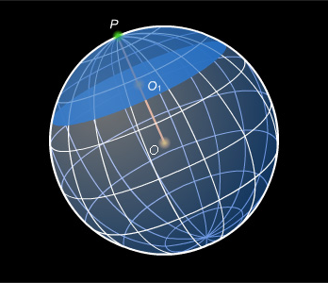
Куля. Площа поверхні та об‘єм кулі.
Заняття 6

Slide 2
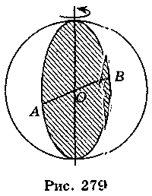
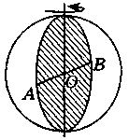
Кулею називається тіло, утворене обертанням круга навколо діаметра
Сферою називається поверхня, яка складається з усіх точок простору,
що розташовані на даній відстані (яка називається радіусом) від даної точки (яка називається центром).
Відрізок, який сполучає центр сфери з точкою сфери, нази­вається радіусом сфери. Відрізок, який сполучає дві точки сфери і проходить через центр сфери, називається діаметром сфери. На рис. 279 точка О — центр сфери, ОА, ОВ — радіуси сфери, АВ — діаметр сфери

Slide 3
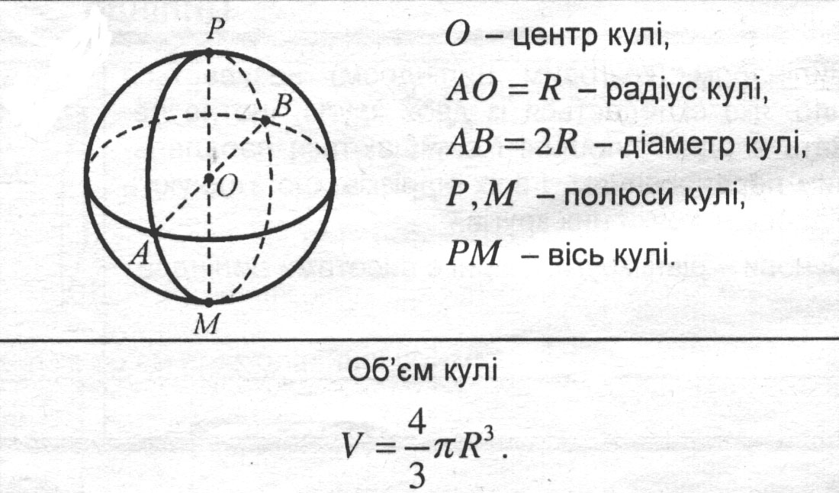
Площина, яка проходить через центр кулі (сфери), називається діаметральною площиною. Переріз кулі (сфери) діаметральною площиною називаються великим кругом (великим колом).

Slide 4
Площа поверхні кулі
S_{поверхні} =4ПR^{2.}

Slide 5
Об’єм кулі
V=^{4/}₃ПR³

Slide 6
Задачі з готовим розв‘язанням

Slide 7
Задача№1. Знайдіть площу поверхні кулі, діаметр якої 10см.
Розв’язання АВ-діаметр.
АО=ОВ=10/2=5 (см) R=5см. S=4πR²=4π*5²=100π (см²) Відповідь: 100π см²
Задача№2.
Площа поверхні кулі дорівнює 400π см². Знайдіть її об’єм.
Розвязання
V=4/3πR³
S=4πR²
R²=S/4π=400π/4π=100 (см) R=10 (см)
V=4/3πR³=4/3π*10³=4000/3π (см³)
Відповідь: 4000/3π см³

Slide 8
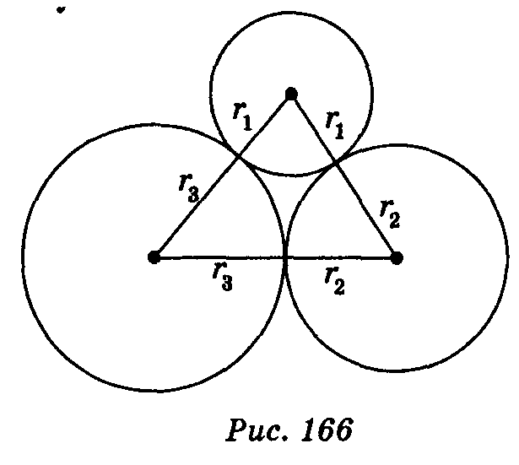
Задача №3. Відстань між центрами трьох куль, які попарно зовнішньо дотикаються, дорівнюють 6 см, 8 см і 10 см. Знайдіть об'єми цих куль.
Розв'язання
Нехай r₁, r₂, r₃ — радіуси шуканих куль (рис. 166), тоді:
Додавши ці рівності, одержимо: 2 (r₁ + r₂ + r₃) = 24, звідси r₁ + r₂ + r₃ = 12 .
Отже, r₁ = 12 – (r₂ + r₃) = 12 – 10 = 2 (см); r₂ = 12 – (r₁ + r₃) = 12 – 8 = 4 (см);
r₃ = 12 – (r₁ + г₂) = 12 – 6 = 6 (см).
Шукані об'єми V₁, V₂, V₃ цих куль:
V₁ = π = π · 8 = π (см³);
V₂ = π = π · 64 = π (см³);
V₃ = π = π · 216 = 288π (см³).
Відповідь: π см³; π см³ 288π см³.

Slide 9
Задачі для самостійного
розв‘язання

Slide 10
1. Знайдіть площу поверхні кулі радіусом 8см.(256 см²)
2. Знайдіть об’єм кулі, якщо радіус кулі дорівнює 3см. (36 см³)
3. Знайдіть об'єм кулі, діаметр якої дорівнює 12 см. ( 288π см³.)
4. Об'єм кулі дорівнює 36π см³. Знайдіть радіус кулі. (Відповідь. 3 см.)
5. Площа великого круга кулі дорівнює 20π см². Знайдіть площу поверхні кулі. .(80 см²)
6.Знайдіть площу великого круга і довжину великого кола, якщо радіус кулі дорівнює 2 см. .(4 см² , 4 см)
7. Об'єми двох куль відносяться як 27 : 64. Як відносяться пло­щі їхніх поверхонь?(9:16)
8. Площі поверхонь двох куль відносяться як 9 : 16. Як відно­сяться об'єми куль? (27 : 64)
9. Припустимо, що Земля має форму кулі радіусом приблиз­но 6400 км, тоді суша становить 30% площі всієї поверхні планети. Знайдіть площу суші. (Відповідь. 154 337 280км².)
10.Дві чавунні кулі діаметрами 8 см і 12 см переплавили в одну кулю. Знайдіть радіус цієї кулі. (235 см)

Slide 11
Бажаємо успіхів!

